Slide 1

Projet 3
Préparez des données pour un organisme de santé publique
Ethan VUILLEMIN

Slide 2

Contexte du projet
Nettoyer et explorer les données pour améliorer la base de données d'Open Food Facts?
L’objectif :
Etudier la faisabilité d’un autocomplète à partir de ces données

Slide 3




Sommaire
Etape 1 – Nettoyer et filtrez les features
Etape 2 – Identifiez & Traitez les outliers
Etape 3 – Identifiez & Traitez les valeurs aberrantes
Etape 4 – Analyses uni/bi/multi variée

Slide 4
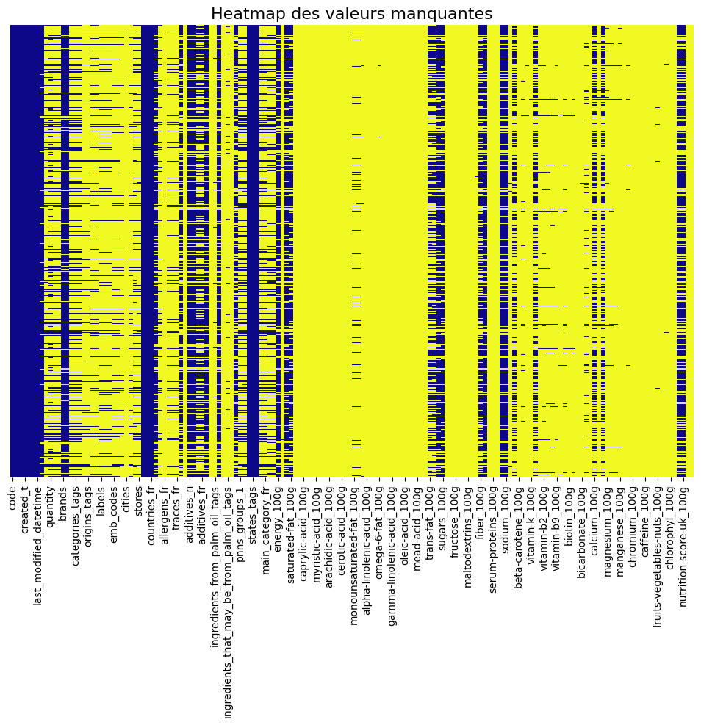
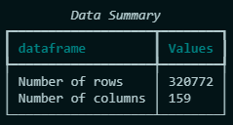
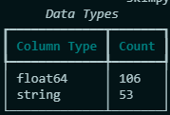
Étape 1 – Features du dataset
Création de fonction
Documentation
Feature Cible: nutrition_grade_fr

Slide 5
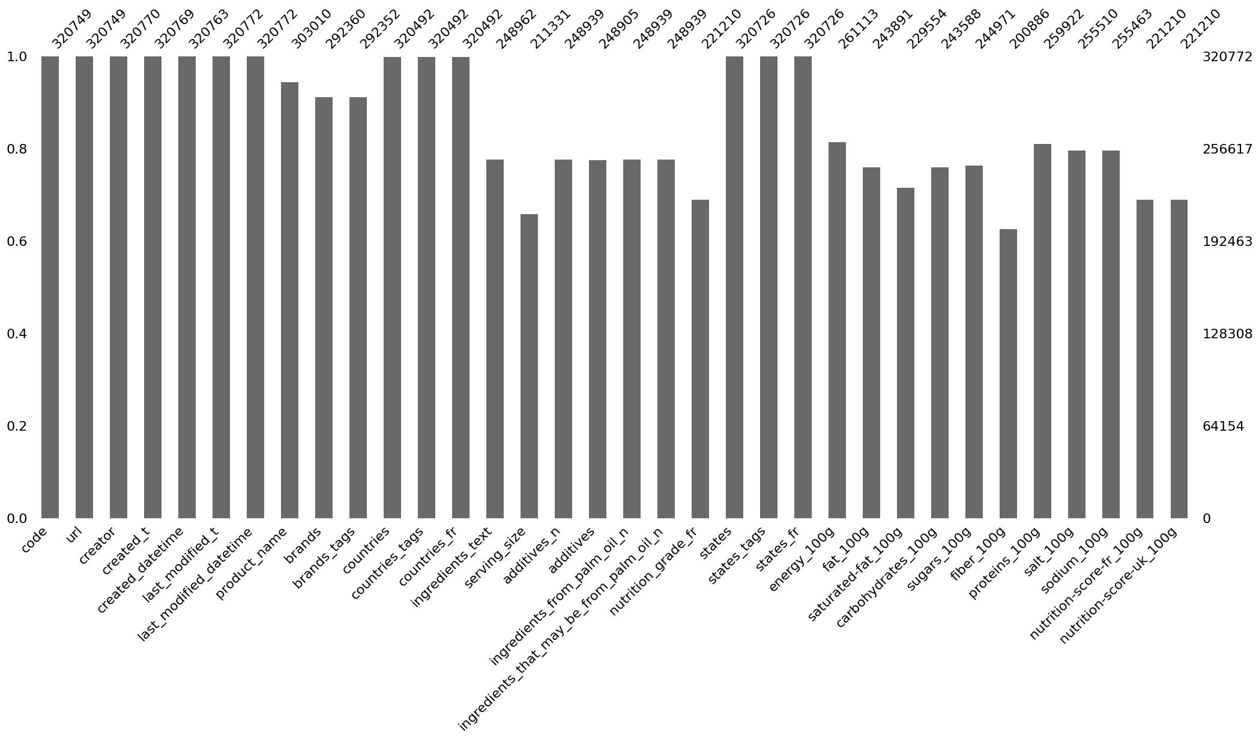
Étape 1 - Valeurs manquantes
Création de fonction
Documentation
Avant suppressions des colonnes avec plus de 50% de valeurs manquantes
Nombres de colonnes: 168

Slide 6
Étape 1 - Valeurs manquantes
Après suppressions des colonnes avec plus de 50% de valeurs manquantes
Nombres de colonnes: 32

Slide 7
Étape 1 - valeurs cibles
Suppression des lignes n’ayant pas de valeur cible.
Nombres de colonnes: 18

Slide 8
Étape 1 - Doublons
Suppression des colonnes doubles
Suppression des lignes doubles

Slide 9
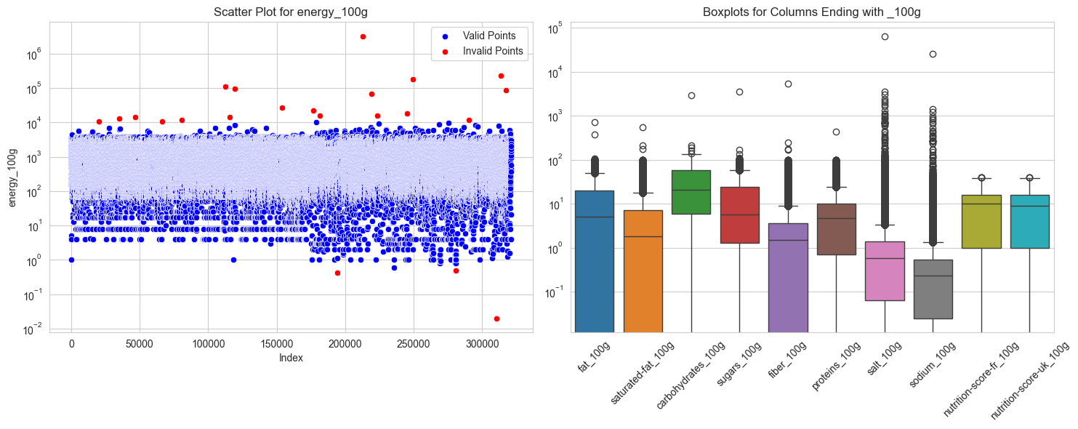
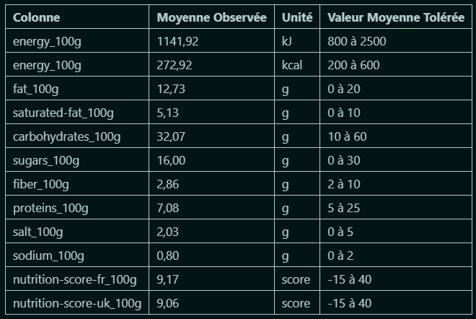
Étape 2 - Identification & remplacement des valeurs aberrantes
Tout ce qui est:
0 < X > 100
Remplacement par NAN

Slide 10
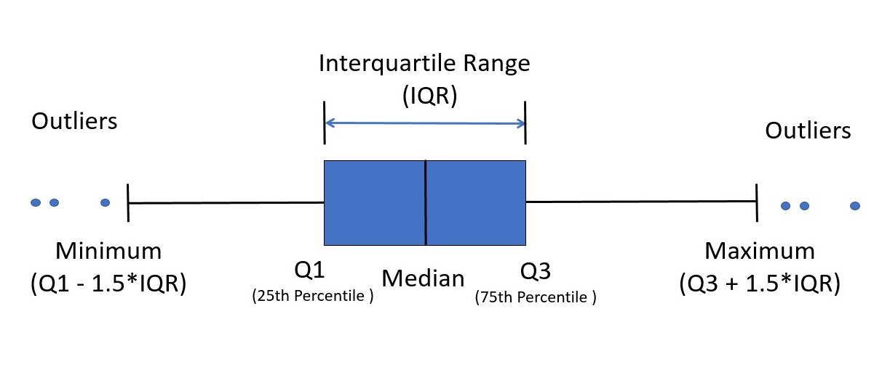
Étape 2 - valeurs aberrantes
Identification des valeurs aberrantes en se basant sur les données de openfactfood et de EFSA

Slide 11
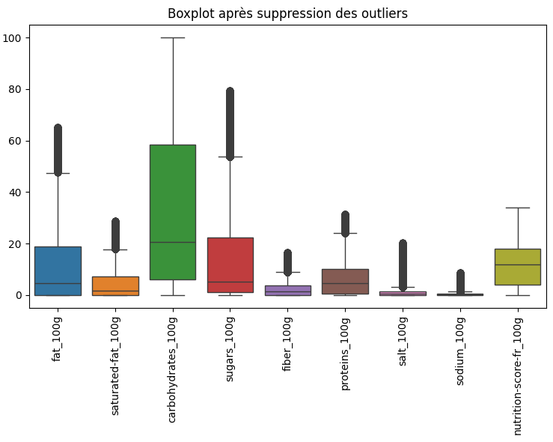
Étape 2 – Remplacement des valeurs aberrantes
Remplacement par Nan pour imputer plus tard
Schéma explicatif de L'Interquartile Range (IQR)

Slide 12
Étape 2 - valeurs aberrantes
Boxplot après remplacement des valeurs aberrantes par Nan
Remplacement grâce à la méthode des IQR

Slide 13
Étape 3 – Imputations des valeurs manquantes
Méthodes de remplacement
KNN imputer
Médiane
Pour les données qualitative remplacement par« Unknow »

Slide 14
Étape 4 – Analyses uni/bi varié
AAAAAAAAAAAAAAAAAAAAAAAAAAAAAAAAAAAAAAAAAAAAAAAAAAAAAAAAAAAAAAAAAAAAAAAAAAAAAAAAAAAAAAAAAAAAAAAAAAAAAAAAAAAAAAAAAAAAAAAAAAAAAAAAAAAAA

Slide 15
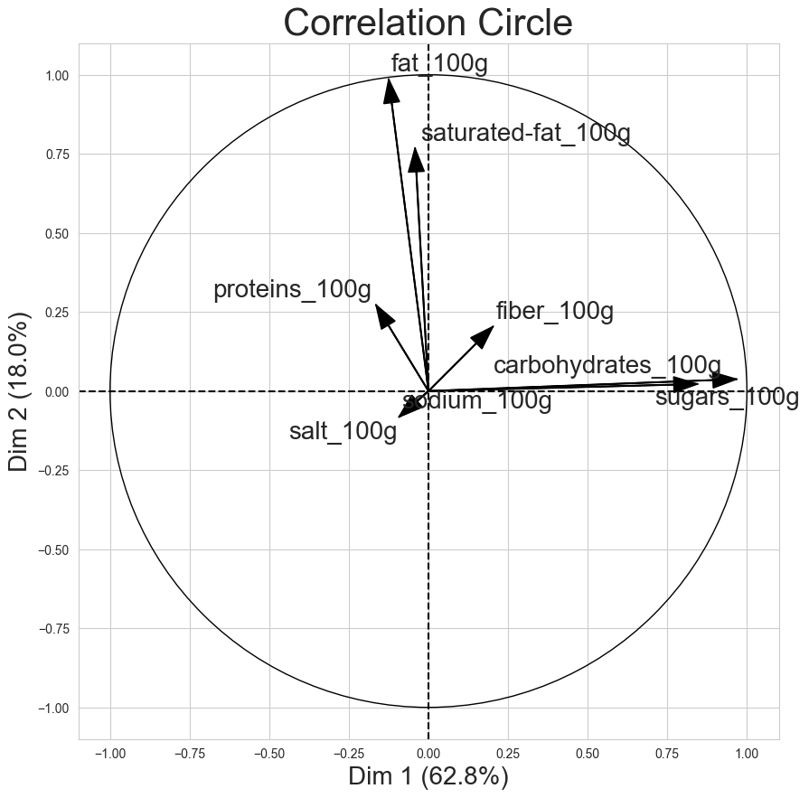
Étape 5 – Analyse multi-variée
Forte corrélation entre les colonnes:
Carbohydrates & Sugar
Fat & Satured-Fat
Salt & Sodium
Cercle de corrélation des valeurs nutritionnelles

Slide 16
Étape 5 – Analyse multi-variée
Forte corrélation entre les colonnes:
Carbohydrates & Sugar
Fat & Satured-Fat
Salt & Sodium
Cercle de corrélation des valeurs nutritionnelles

Slide 17
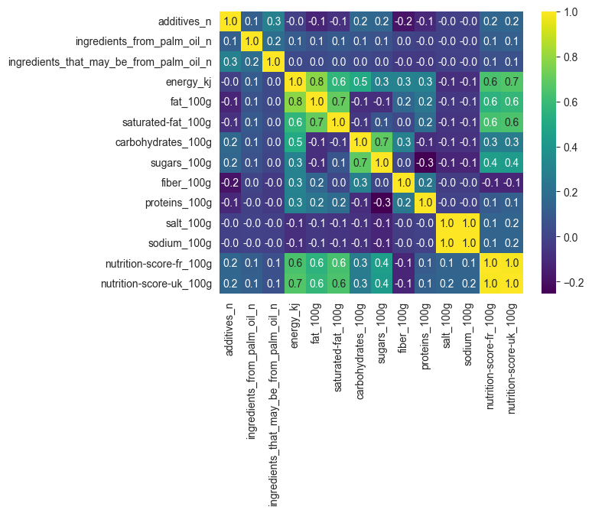
Étape 5 – Analyse multi-variée
Forte corrélation entre les colonnes:
Salt & Sodium
Nutrition score & valeurs nutritionnels
Toutes les valeurs nutritionnelles entre elles
Matrice de corrélations

Slide 18
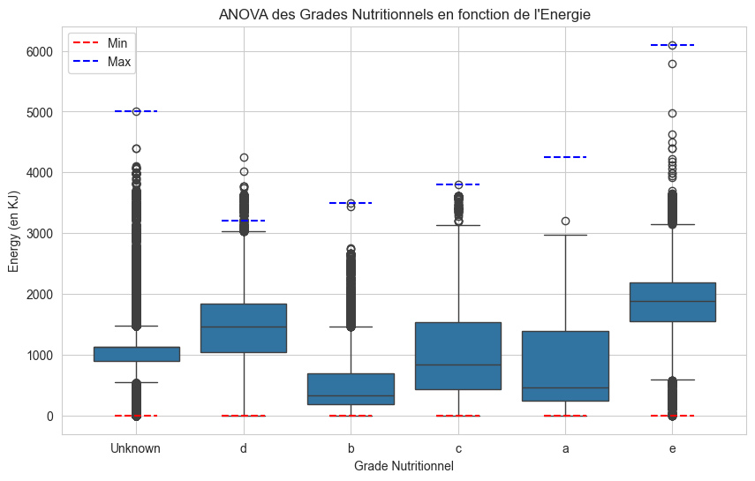
Étape 5 – Analyse multi-variée
F-score: 28023.35
P-score: 0.0
Box plot de l’ANOVA (nutriscore & valeurs nutritionnelles)

Slide 19
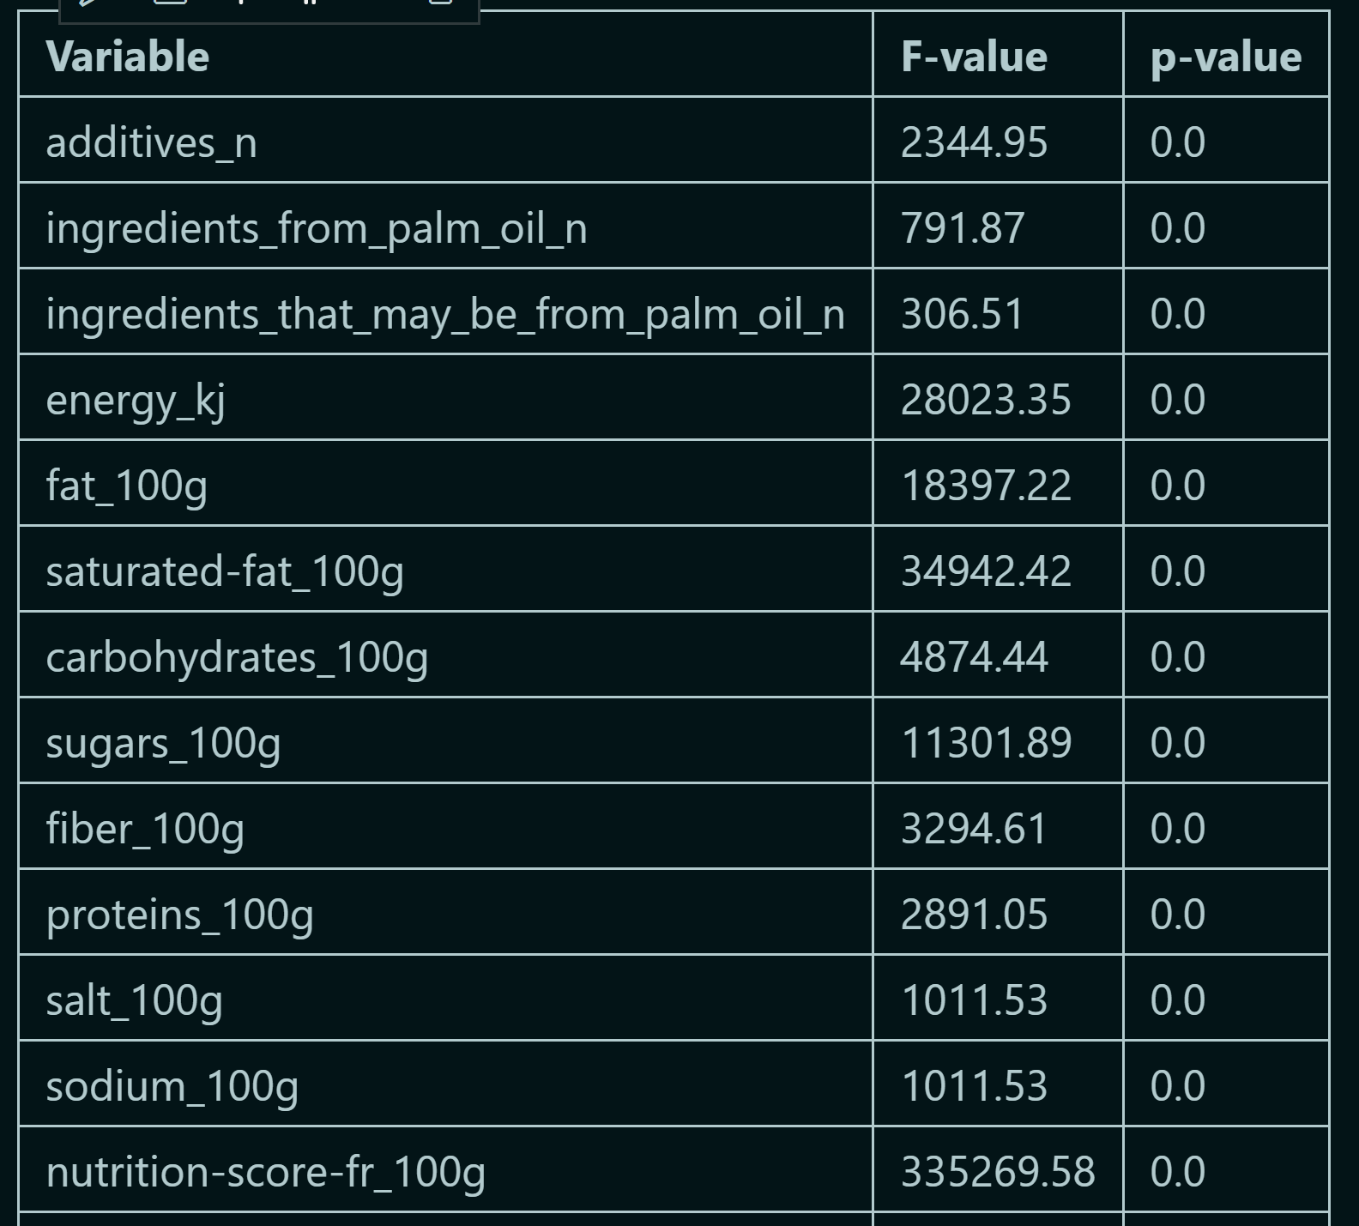
Étape 5 – Analyse multi-variée
Tableau des ANOVA (nutriscore & valeurs nutritionnelles)

Slide 20
DES QUESTIONS ?

Slide 21
Merci
Ethan VUILLEMIN​
07 63 76 58 31
vuilleminethan@gmail.com

